Slide 1
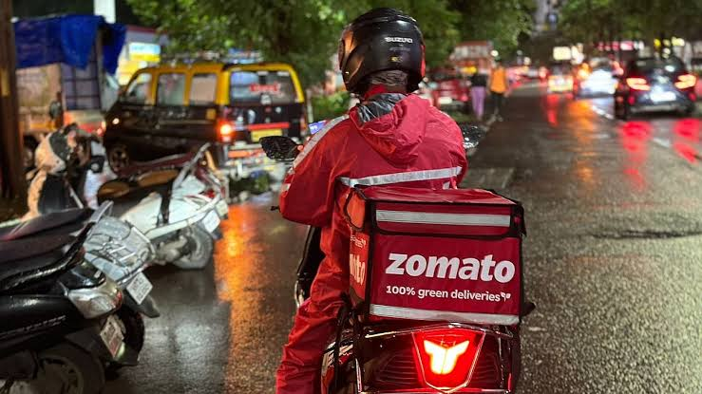

Optimasi Operasional Pengiriman & Efisiensi Layanan
Analisis komprehensif faktor-faktor penentu waktu pengiriman, pengujian hipotesis, dan rekomendasi strategis berbasis data.
Muhammad Rizky Ginanjar | DABI 23

Slide 2


Slide 3
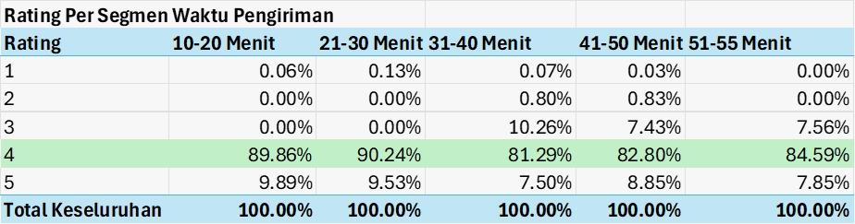
LATAR BELAKANG & PERNYATAAN MASALAH
Hubungan Waktu Pengiriman & Rating
Latar Belakang
Pengaruh Signifikan: Waktu pengiriman merupakan penentu utama dalam membentuk kepuasan pelanggan dan perolehan rating kurir.
Korelasi Positif: Pengiriman yang lebih cepat secara konsisten menghasilkan rating kurir yang lebih tinggi, mencerminkan kualitas layanan yang optimal.

Slide 4
LATAR BELAKANG & PERNYATAAN MASALAH
Tantangan Operasional & Pendekatan Solusi
Masalah Utama
Pendekatan Solusi
Dampak Bisnis
Ketidakstabilan waktu pengiriman selama jam sibuk dan cuaca buruk berdampak negatif pada kepuasan pelanggan serta efisiensi operasional.
Analisis eksploratif (EDA) dan pengujian hipotesis statistik (ANOVA & t-test) untuk mengidentifikasi variabel kunci penentu durasi pengantaran.
Meningkatkan ketepatan waktu pengiriman, optimasi alokasi armada, dan dorongan pada pertumbuhan pendapatan berkelanjutan.
•
Volatilitas Tinggi: Estimasi SLA sering meleset saat peak hours.
•
Uji Hipotesis: Evaluasi rating, cuaca, kendaraan & traffic.
•
Efisiensi Biaya: Penghematan bahan bakar & waktu kurir.
•
Risiko Churn: Keterlambatan menurunkan retensi pengguna.
•
Rekomendasi: Perumusan aksi operasional terukur.
•
Loyalitas Pelanggan: SLA pengiriman yang lebih konsisten.

Slide 5
ALUR KERJA PROYEK
5 Tahapan Analisis Operasional
1. Data Understanding
3. Exploratory Analysis
5. Insight & Rekomendasi
Eksplorasi struktur data delivery, variabilitas fitur, dan tipe data.
Identifikasi korelasi jarak, cuaca, lalulintas, dan waktu tempuh.
Strategi aksi untuk efisiensi rute dan optimasi operasional.
2. Data Processing
4. Dashboard
Pembersihan nilai hilang, penanganan anomaly, dan feature engineering.
Visualisasi interaktif KPI pengiriman dan pemantauan armada.

Slide 6
ARSITEKTUR DATA
Dataset Overview & Virtual Schema
Table Name (Virtual Schema) | Primary Key & Key Features
zomato_deliveries (Main Dataset) | ID (PK), Delivery_person_ID, Order_Date, Time_Orderd
spatial_dimension (Inferred Geo) | Restaurant/Delivery Lat-Long, City (Metropolitan, Urban, Semi-Urban)
driver_dimension (Inferred Profile) | Delivery_person_Age, Delivery_person_Ratings
logistics_metrics (Engineered Features) | Time_taken (min), distance_km, multiple_deliveries, Road_traffic_density
Model Architecture
Single Flat Transactional Schema diproses menjadi Virtual Star-Schema di Power BI untuk optimasi file.
Granularitas & Primary Key
Granularitas tingkat transaksi (Row-level per single order) diproteksi oleh Unique Transaction ID.
45K
Data transaksi operasional terkonsolidasi
TOTAL BARIS DATA

Slide 7
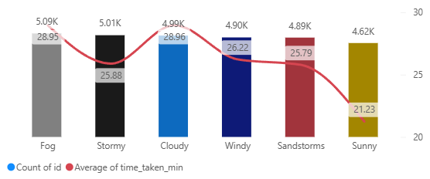
ANALISIS FAKTOR LINGKUNGAN
Lonjakan Order Bersamaan dengan Mobilitas Kurir yang Melambat saat
Cuaca Buruk
Pola Durasi Pengiriman
Volume Pesanan Tertinggi
Cuaca Cloudy dan Fog mengalami durasi pengiriman terlama (~29 menit), berkontribusi pada keterlambatan sekitar 36% lebih lambat dibanding kondisi cerah (21.23 menit).
Volume pengiriman puncak terjadi saat cuaca buruk: Fog (5,094 pesanan) dan Stormy (5,008 pesanan). Kondisi Sunny justru mencatat order terendah (4,623).
Takeaway: Saat cuaca memburuk, permintaan meningkat berbarengan dengan melambatnya kecepatan kurir.

Slide 8
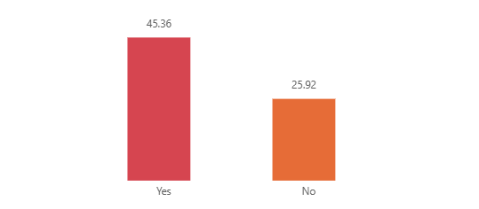
ANALISIS LONJAKAN WAKTU
Waktu Pengiriman Membengkak hingga +75% Menjadi Tantangan Utama Musim Festival
Efek Festival
45.36 min
Pengiriman Saat Festival
Dibandingkan hari biasa (25.92 min), waktu pengiriman membengkak hingga +75% selama periode festival akibat lonjakan pemesanan dan kemacetan.

Slide 9
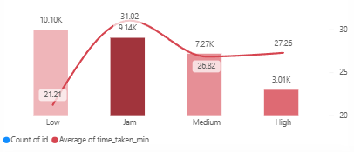
ANALISIS PERFORMA OPERASIONAL
Beban Kemacetan Lalu Lintas & Perlambatan Waktu Pengiriman
Lonjakan Waktu Utama (Jam)
Kondisi Jam mencatat waktu pengiriman terlama sebesar 31.02 menit (+46% lebih lambat dibanding kondisi Low), meskipun volume pesanan tergolong tinggi (9.14K).
Performa Efisiensi Tertinggi (Low)
Lalu lintas Low menangani volume pengiriman tertinggi (10.10K) dengan waktu paling cepat yaitu 21.21 menit.
Stabilisasi Kategori Medium & High
Waktu pengiriman relatif stabil pada level Medium (26.82m) dan High (27.26m), meskipun volume pengiriman pada level High mengalami penurunan signifikan (hanya 3.01K).

Slide 10
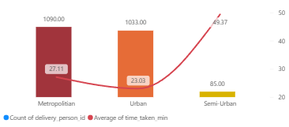
ANALISIS DISTRIBUSI AREA
Ketimpangan Jumlah Kurir Mempengaruhi Durasi Pengiriman
Bottleneck Utama: Semi-Urban
Wilayah Semi-Urban mencatat waktu pengiriman terlama yaitu 49.37 menit akibat minimnya alokasi kurir yang hanya berjumlah 85 orang (~3.8% dari total armada).
Efisiensi Terbaik: Area Urban
Area Urban menjadi yang paling efisien dengan rata-rata durasi pengiriman 23.03 menit dengan dukungan jumlah kurir optimal sebanyak 1,033 orang.
Stabilitas Area Metropolitan
Area Metropolitan memiliki kapasitas armada terbesar (1,090 kurir) dan berhasil menjaga stabilitas waktu layanan pada angka 27.11 menit.

Slide 11
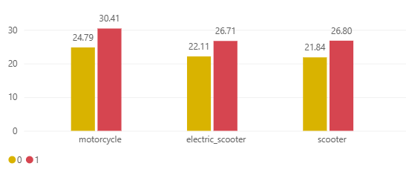
FAKTOR ARMADA & KURIR
Performa Moda Transportasi Diwaktu Normal vs. Kemacetan Jam Sibuk
Electric Scooter
Tercepat di jam normal (22.11 min), namun mengalami kenaikan signifikan saat peak hours (26.71 min).
Rekomendasi Ideal untuk Off-Peak Urban
Motorcycle / Scooter
Motor konvensional mencatat waktu 30.41 min saat peak hours, paling terdampak kemacetan berat.
Rekomendasi Navigasi Rute Dinamis

Slide 12
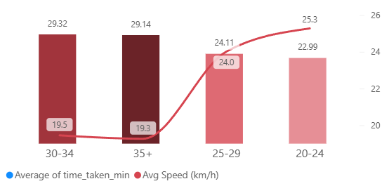
FAKTOR ARMADA & KURIR
Kelompok Usia Kurir Muda Cenderung Lebih Cepat Dibanding Kurir Senior
Demografi Usia Kurir
Kurir usia 20-24 thn tercepat (22.99 min). Kelompok usia 30-34 thn mencatat waktu paling lama (29.32 min).
Mentoring & Training
Alokasi Pengiriman Kilat
Penugasan Jarak Pendek
Training navigasi 30+ tahun: pangkas selisih 6–7 menit.
Kurir muda (20–24th): fokus order ekspres, area komersial, & jam sibuk.
Tugaskan Kurir Senior (usia 30+ thn): fokus rute lokal & cegah tumpah.

Slide 13
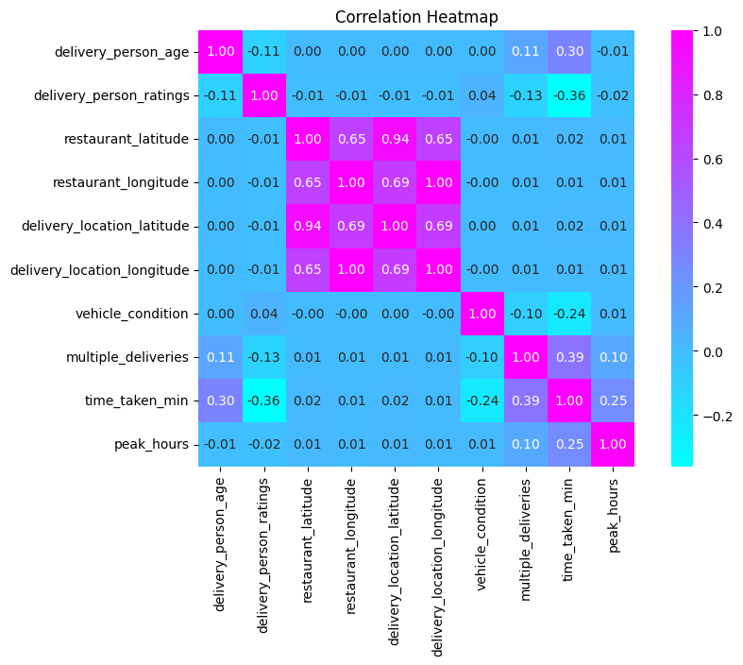
ANALISIS KORELASI VARIABEL
Faktor Utama Waktu Tempuh: Pengaruh Multiple Deliveries vs. Rating Kurir
Pemicu Utama Keterlambatan (+ Korelasi)
•
Multiple Deliveries (+0.39): Faktor terbesar yang menambah waktu tempuh pengiriman.
•
Usia Kurir (+0.30): Kurir yang lebih senior cenderung mencatat durasi tempuh lebih tinggi.
•
Jam Sibuk / Peak Hours (+0.25): Kepadatan lalu lintas berdampak langsung pada durasi.
Faktor Efisiensi & Kecepatan (- Korelasi)
•
Rating Kurir (-0.36): Performa tinggi berbanding lurus dengan efisiensi waktu yang lebih cepat.
•
Kondisi Kendaraan (-0.24): Armada yang terawat dengan baik signifikan mengurangi hambatan pengiriman.
Rekomendasi Aksional: Batasi kuota multiple deliveries per kurir dan utamakan pemeliharaan kendaraan operasional untuk mengoptimalkan durasi pengiriman.

Slide 14
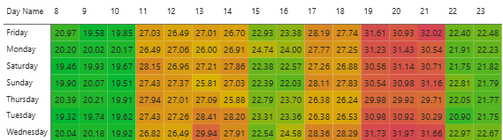
POLA TEMPORAL & JAM SIBUK (HOURLY HEATMAP)
Puncak Kemacetan Pengiriman Terjadi Pada Jam 19.00 - 21.00
Peak Bottleneck: Jam 19.00 - 21.00
Sesi Padat Sedang: 11.00-14.00 & 17.00-18.00
Durasi tertinggi mencapai 30–32 menit secara konsisten setiap hari. Puncak terlama terjadi di hari Jumat & Rabu jam 21.00 (32.02 menit).
Peningkatan durasi ke rentang 26–29 menit terdeteksi pada jam makan siang dan jam pulang kerja kantor.
Waktu Optimal: Pagi (08-10) & Malam Akhir (22-23)
Pengiriman tercepat dicapai pada rentang waktu ini dengan rata-rata hanya 19–22 menit.

Slide 15
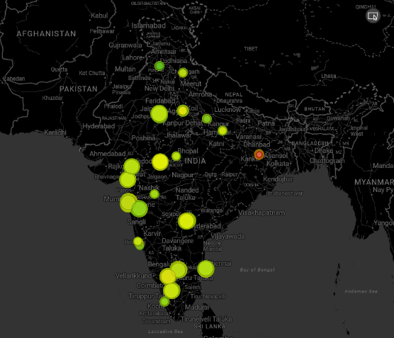
ANALISIS SPASIAL & DISTRIBUSI GEOGRAFIS
Konsentrasi Pengiriman di Wilayah Barat-Selatan & Red Alert di India Timur
Kluster Utama: Barat, Selatan & Utara
Volume terbesar terpusat di wilayah Mumbai–Pune–Surat (Barat), Bengaluru–Chennai (Selatan), serta wilayah **Delhi NCR** (Utara).
Titik Kritis Merah: Kanke / Asansol
Terdeteksi 1 titik merah utama di India Timur (area Kanke/Asansol dekat Kolkata) yang mengindikasikan keterlambatan parah / efisiensi terendah.
Pola Koridor & Disparitas Regional
Jalur logistik terpusat di sepanjang koridor pantai barat dan selatan, sementara area tengah dan timur masih memiliki kepadatan jaringan yang sangat rendah.

Slide 16
UJI HIPOTESIS STATISTIK
Validasi Hipotesis Operasional
Hipotesis & Pengujian | Metode Metrik | Hasil Analisis | Kesimpulan Statistik
H1: Rating Kurir Tinggi = Lebih Cepat | Two-sample t-test | Kurir rating tinggi memangkas waktu rata-rata secara signifikan
H2: Pengaruh Kondisi Cuaca | ANOVA | Cuaca buruk (Fog/Cloudy) memperlambat durasi pengiriman secara nyata
H3: Perbedaan Usia Kurir | Two-sample t-test | Kurir muda (<30 thn) signifikan lebih cepat dibanding kurir senior
H4: Pengaruh Kepadatan Lalu Lintas | ANOVA | Kemacetan jalan berbanding lurus dengan peningkatan keterlambatan
H5: Dampak Hari Libur / Festival | Two-sample t-test | Festival meningkatkan waktu pengiriman secara dramatis (45.36 min)
H6: Efisiensi Jenis Kendaraan | ANOVA | Rata-rata waktu pengiriman berbeda signifikan antar moda transportasi
H7: Variasi Antar Kota | ANOVA | Semi-urban membutuhkan waktu jauh lebih lama dibanding urban
H8: Lonjakan Peak Hours | Two-sample t-test | Waktu pengiriman jam sibuk signifikan lebih lama dari off-peak
H9: Interaksi Peak Hours & Tipe Pesanan | Two-way ANOVA | Tidak ada efek interaksi; jam sibuk berdampak sama pada semua jenis pesanan
H0 Ditolak
H0 Ditolak
H0 Ditolak
H0 Ditolak
H0 Ditolak
H0 Ditolak
H0 Ditolak
H0 Ditolak
H0 Diterima

Slide 17
REKOMENDASI STRATEGIS
ZOMATO DELIVERIES
Dinamisasi Cuaca
Skema Musim Festival
Navigasi & Rute Pintar
Penyesuaian estimasi SLA otomatis saat cuaca buruk, insentif khusus kurir hujan, serta pembekalan perlengkapan keselamatan standar.
Penambahan staf pengantar sementara, fitur pre-order pesanan, serta pembagian slot waktu pengiriman untuk mengurai lonjakan permintaan.
Integrasi data lalu lintas real-time untuk dynamic rerouting demi menghindari titik macet total (Traffic Jam) secara proaktif.
Alokasi Armada Tepat
Strategi Khusus Semi-Urban
Surge Pricing & Mentoring
Prioritaskan e-scooter pada area urban jarak pendek di jam normal. Manfaatkan motor konvensional untuk rute antar wilayah yang lebih luas.
Membangun hub pengiriman perantara di wilayah semi-urban untuk memotong durasi tempuh rata-rata yang saat ini mencapai 49.37 menit.
Terapkan surge pricing saat peak hours untuk mengendalikan beban order, serta program mentoring kurir senior dengan kurir muda.

Slide 18
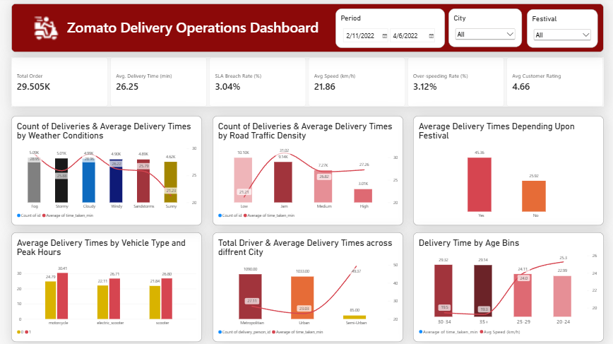
DASHBOARD OVERVIEW

Slide 19

APPENDIX
Power BI
Google Collab

Slide 20
Terima Kasih
Transformasi Operasional Pengiriman Zomato Berbasis Data Analytics & Keputusan Terukur.
Muhammad Rizky Ginanjar | DABI 23

